Slide 1

BIZ verlenging
2026 - 2030

Slide 2


BIZ Monster
Activiteitenplan en begroting
Samen speciaal
verenigd in een BIZ van 2026 tot en met 2030
PR & MARKETING

Slide 3
Bespreekpunten
BIZ de afgelopen periodes
BIZ de derde periode
BIZ het gebied
Actieplan
Gemeentelijke heffing
Begroting BIZ
Draagvlakmeting
Hoe verder na de draagvlakmeting?
PR & MARKETING

Slide 4
De afgelopen periode
Meer geld te besteden -> voor activiteiten/promotie
Hanging baskets
Groenbakken in het centrum
Klantonderzoek (gesubsidieerd)
MKB-lidmaatschap
Professionalisering PR – nieuwe huisstijl
Nog meer verlegging van advertenties in de krant naar Social Media
Weinig eigen activiteiten door ontbreken vrijwilligers
Online acties in plaats van fysieke acties
Inzet leden blijkt moeilijk
PR & MARKETING

Slide 5
Nieuwe periode
BIZ loopt weer voor vijf jaar 2026 - 2030
SLA (service level agreement) met de gemeente
Landelijke tendens
Lid worden van de BIZ-vereniging = stemrecht
Hernieuwd actieplan
PR & MARKETING

Slide 6
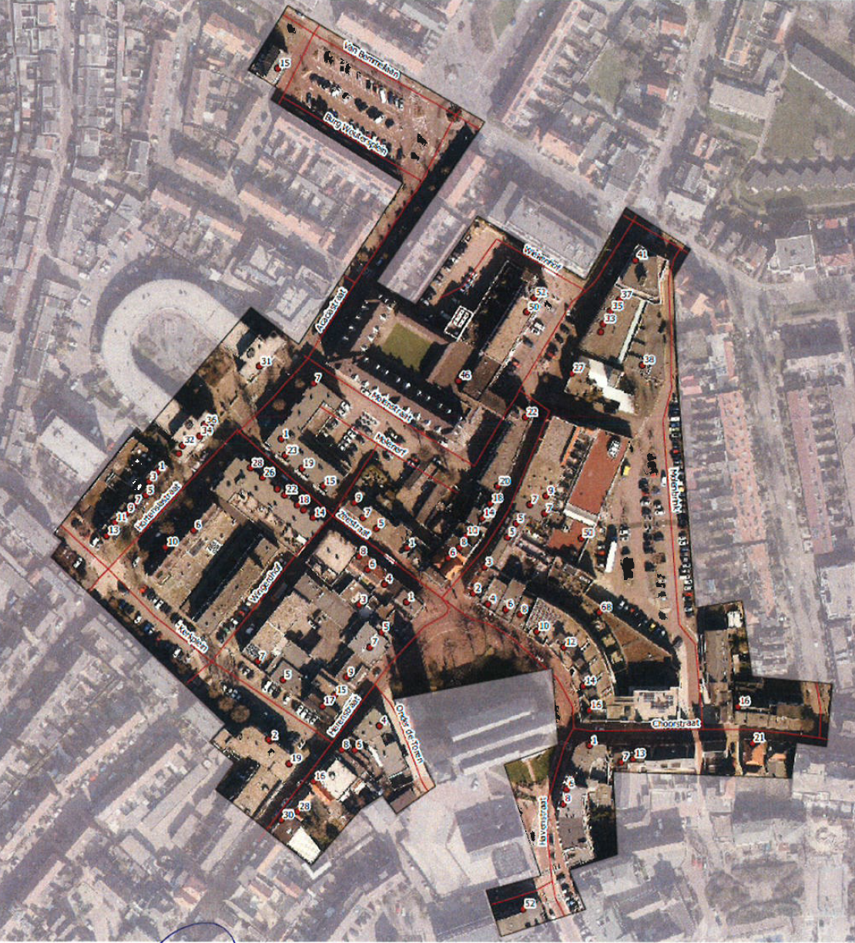
BIZ Gebied
PR & MARKETING

Slide 7
Actieplan
Het vorige actieplan was te ambitieus en helaas onhaalbaar met de beschikbare financiële middelen
Het nieuwe actieplan is verkleind, maar overzichtelijk en haalbaar
Algemene kosten
Evenementen en promotie
Begroting
PR & MARKETING

Slide 8
Algemene kosten
Kosten secretariaat
Lidmaatschap MKB
Bestuurskosten en verzekeringen
Ledenvergadering
Administratieve kosten (accountant/boekhoudpakket)
Stroomverbruik
AED-onderhoud
PR & MARKETING

Slide 9
Evenementen en promotie
PR medewerker
Promotiekosten
Website/internet/e-mail
Monster Bruist
Winkel en Wijn
Halloween
Sinterklaas
Decembermaand
Kerstverlichting
PR & MARKETING

Slide 10
BIZ-heffing
WOZ-waarde tot € 250.000 € 450
WOZ-waarde tussen € 250.001 en € 500.000 € 650
WOZ-waarde hoger dan € 500.001 € 950
Eerst wordt de gebruiker aangeslagen, dan pas de eigenaar
Alleen de bijdrage voor de laagste categorie is met € 100 per jaar verhoogd. Een andere optie is de WOZ-waarde(s) per categorie te verlagen.
Vrijwillige leden (buiten het BIZ-gebied) betalen € 450
PR & MARKETING

Slide 11
Begroting BIZ
Algemene kosten 13.700
Evenementen en promotiekosten 15.750
Totaal 29.450
Inkomsten BIZ 30.000
Naast deze inkomsten worden ook subsidiemogelijkheden bekeken en waar mogelijk subsidies voor losse projecten aangevraagd.

Slide 12
Zonder BIZ
Als de BIZ geen doorgang vindt, moet opnieuw een ondernemersvereniging worden opgericht en de BIZ worden afgebouwd.
Zonder BIZ halveren de inkomsten en is de nieuw op te richten ondernemersvereniging afhankelijk van vrijwillige ledenbijdragen.
Wat verdwijnt er?
De bijdrage aan Monster Bruist
De professionele PR
Groenvoorzieningen
Ledenattenties
Het professionele secretariaat
Lidmaatschap MKB-Westland (die spreekt namens het collectief aan BIZ’en
Halloween en andere ad hoc activiteiten
PR & MARKETING

Slide 13
Draagvlakmeting
Enquête vanuit de gemeente oktober 2025
50% van de enquêteformulieren moet worden ingeleverd
2/3 van deze 50% moet voor een BIZ stemmen.
Positieve stemmen moeten 50% van de WOZ-waarde vertegenwoordigen
Uitslag half november 2025
PR & MARKETING

Slide 14
Hoe verder
Scenario A: de BIZ gaat door
BIZ-vereniging blijft actief
We gaan verder zoals de afgelopen vijf jaar
Scenario B: de BIZ gaat niet door
BIZ-vereniging wordt opgeheven
Er wordt een ondernemersvereniging opgestart
Het werk moet worden uitgevoerd door vrijwilligers
PR & MARKETING

